Slide 1
Технологии, използвани при web програмирането

Slide 2
Част I – Технологии, използвани за front-end

Slide 3
Технологии използвани за front-end
HTML (Hypertext Markup Language)
Език за визуализация;
Използва се за създаване на уеб страници;
Съдържа тагове(Markup Language);
Таговете може да се влагат;
Таговете може да съдържа различни атрибути.
Отварящ таг
Атрибут: key = "value"
<a href="/home">
Navigate to
<strong>home page</strong>
</a>
Елемент
Затварящ таг

Slide 4
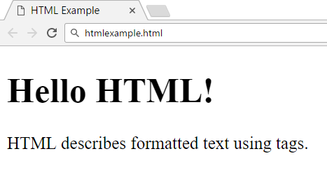
Технологии използвани за front-end
HTML
<!DOCTYPE html>
<html>
<head>
<title>HTML Example</title>
</head>
<body>
<h1>Hello HTML!</h1>
<p>HTML describes formatted text using tags.</p>
</body>
</html>

Slide 5
Технологии използвани за front-end
CSS (Cascading Style Sheets)
Език за стилизация;
Описва как трябва да изглеждат HTML елементите
Използва формата property: value.
CSS селектор
.title {
color: #FF0000;
text-align: center;
}
Property
Value

Slide 6
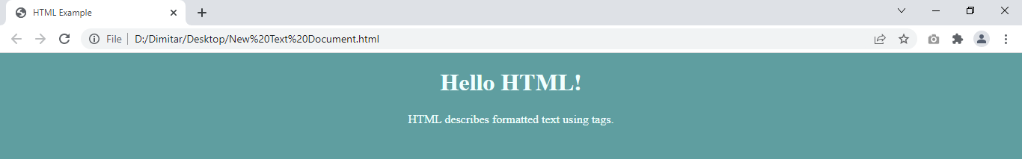
Технологии използвани за front-end
CSS
body {
text-align: center;
background: #5F9EA0;
color: #F0FFFF;
}

Slide 7
Технологии използвани за front-end
JavaScript
let a = 5;
let b = 3;
const c = 2;
let sum = a + b + c;
console.log(sum); //10
Динамичен (скриптов) език за програмиране;
Базиран на ECMAScript;
Синтаксиса е много подобен на този в Java;
Използва функции, вместо методи;
Променливите нямат тип;
String-a може да се огради както с двойни кавички, така и с единични;
let firstName = "Ivan";
let lastName = ‘Ivanov’;
console.log(`${firstName} ${lastName}`)
//Ivan Ivanov
function doSmth() {
…
}
const doSmth = () => {
…
}
Анонимна функция

Slide 8
Част II – HTML

Slide 9
HTML
Създаване на страница с HTML
Logo + Header
В HTML се използват тагове за визуализация:
<header>, <footer>, <nav>, <aside>, <section>
Navigation
<!DOCTYPE html>
<html>
<head> … </head>
<body>
<header> … </header>
<nav> … </nav>
<aside> … </aside>
<section> … </section>
<footer> … </footer>
</body>
</html>
Content
Sidebar
Holds metadata
Footer
Actual content

Slide 10
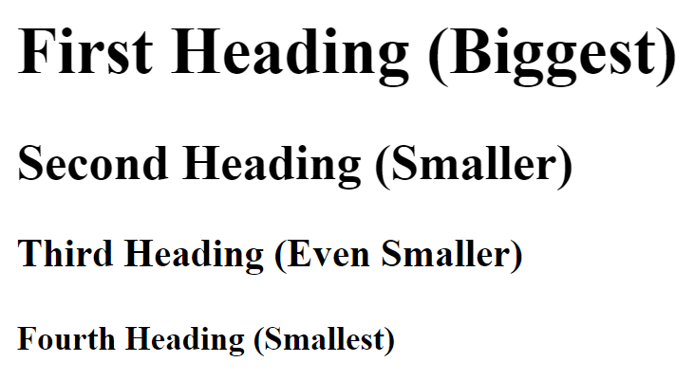
HTML
Heading тагове
Помагат със структурирането на страницата, подобно на MS Word;
Има шест размера:
<h1> е най-големия;
<h6> е най-малкия.
<h1>First Heading (Biggest)</h1>
<h2>Second Heading (Smaller)</h2>
<h3>Third Heading (Even Smaller)</h3>
<h4>Fourth Heading (Smallest)</h4>

Slide 11
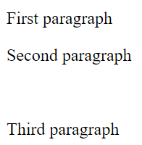
HTML
Параграфи
Отбелязват един абзац от даден текст;
Дефинират се с <p> тага;
Тага <br /> дефинира празен ред.
<p>First paragraph</p>
<p>Second paragraph</p>
<br/> <!-- empty line -->
<p>Third paragraph</p>

Slide 12
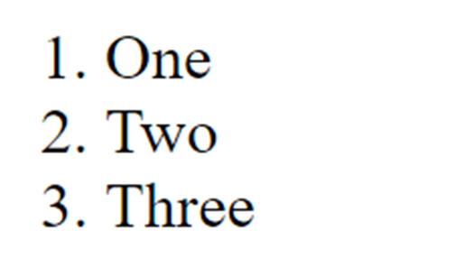
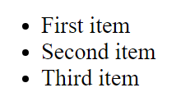
HTML
Списъци
Съществуват два вида списъци:
Подреден (<ol>);
Неподреден (<ul>).
<ol>
<li>One</li>
<li>Two</li>
<li>Three</li>
</ol>
<ul>
<li>First item</li>
<li>Second item</li>
<li>Third item</li>
</ul>

Slide 13
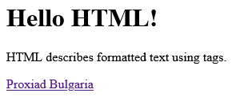
HTML
Хипервръзки
Създават се чрез тага <a>;
Самият интернет адрес е описан в атрибута href=“”.
<a href="https://bulgaria.proxiad.com/">Proxiad Bulgaria</a>

Slide 14
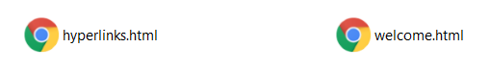
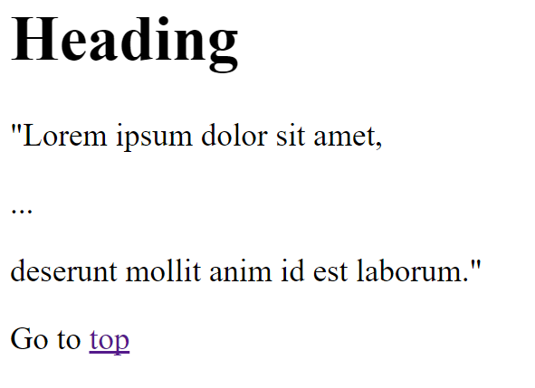
HTML
Локални хипервръзки
Може да реферират към същия сайт:
Може да реферират към място в същата страница:
<a href="welcome.html">Review "welcome.html"</a>
<h1 id="top">Heading</h1>
… <!– some long text -->
Go to <a href="#top" target="_self">top</a>

Slide 15
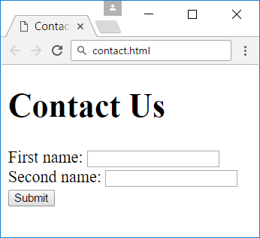
HTML
Форми
Използват се за попълване на данни и изпращането им до сървъра;
Използват полета, които може да съдържат текст, числа, дата и т.н.
<form>
First name: <input type="text" name="firstname"><br />
Last name: <input type="text" name="lastname"><br />
<input type="submit" value="Submit">
</form>

Slide 16
Част III – CSS

Slide 17
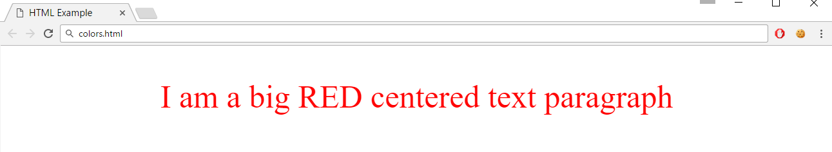
CSS
Стилизиране със CSS
Може да се използва:
Директно в HTML тага:
В отделен .css файл:
<p style="color: red; text-align: center; font-size: 30pt">
I am a big RED centered text paragraph
</p>
P {
color: red;
text-align: center;
font-size: 30pt;
}
<head>
<link rel="stylesheet" href="mystyle.css">
</head>

Slide 18
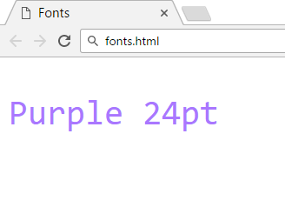
CSS
Fonts
color – определя цвета на буквите;
font-family – определя шрифта на текста; може да съдържа няколко различни шрифта и ако браузъра не поддържа първия, тогава опитва със следващия и т.н.;
font-size – определя размера на текста;
<p style="color: #AA77FF;
font-family: Consolas, monospace;
font-size: 24pt;">Purple 24pt</p>

Slide 19
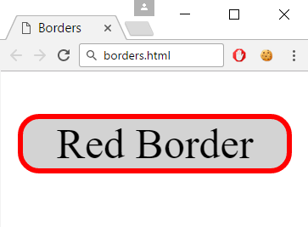
CSS
Граници и фонове
border – определя типа, дебелината и цвета;
border-radius – заглажда ръбовете;
background – задава фон;
<p style="border: 2px solid red;
border-radius: 10px;
background: lightgray;">red border</p>

Slide 20
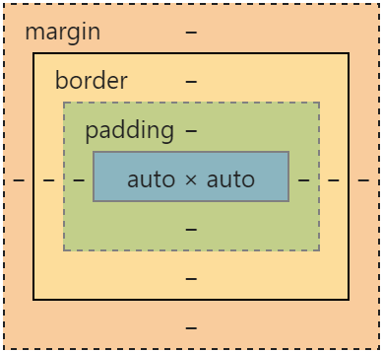
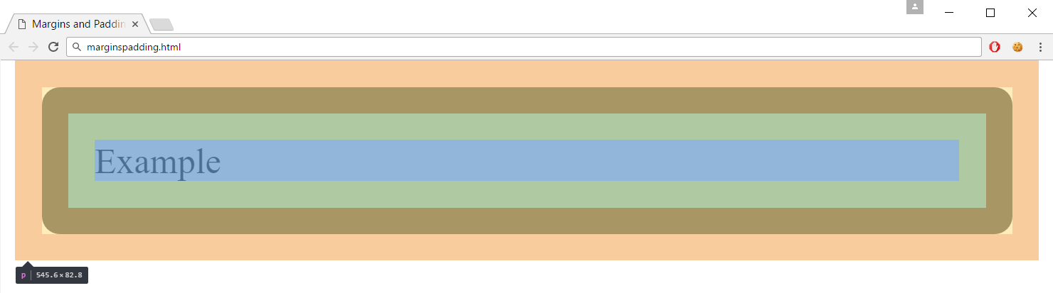
CSS
Margin, padding
Задават отстояния в елементите;
<p style="margin: 15px;
padding: 15px;
border-radius: 10px;
border: 15px solid black">Example</p>

Slide 21
CSS
CSS селектори
styles.css
.special {
font-style: italic;
font-weight: bold;
color: blue;
}
#content {
background: #EEE;
}
p {
font-size: 24pt;
}
а[target=“_blank”] {
background-color: yellow;
}
.class – селектира елементи с посочения клас;
#id – селектира елементи с посоченото id;
tag – селектира посочения таг;
tag[attribute] – селектира посочения таг, който има съответния атрибут;
tag[attribute="value"] – селектира посочения таг, който има съответните атрибут и стойност на атрибута;

Slide 22
CSS
Блок елементи
display: block
<div> и <p> са блок елементи (правоъгълници);
Заема цялата ширина на контейнера;
Подреждат се вертикално един след друг;
<p style="border:1px solid red; text-align:center">centered</p>
<div style="border:1px solid blue">DIV</div>
<p style="border:1px solid red; text-align:right">right</p>

Slide 23

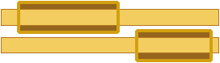
CSS
Inline елементи
display: inline
<span> e inline елемент;
Формата не винаги е правоъгълна;
Може да заема няколко реда;
<p style="text-align:justify"> Welcome <span style="color:white; background:blue; padding-right:3px; padding-left:3px;">to Proxiad Bulgaria</span>, good luck!</p>

Slide 24
CSS
Inline-Block елементи
display: inline-block
Правоъгълници, подредени един след друг, подобно на думи в изречение;
<div style="text-align:justify;">
<div style="display:inline-block; background:green">green</div>
<div style="display:inline-block; background:red">red block</div>
…
</div>

Slide 25
Литература
https://www.w3schools.com/html/
https://www.w3schools.com/css/
https://www.w3schools.com/js/

